Slide 1



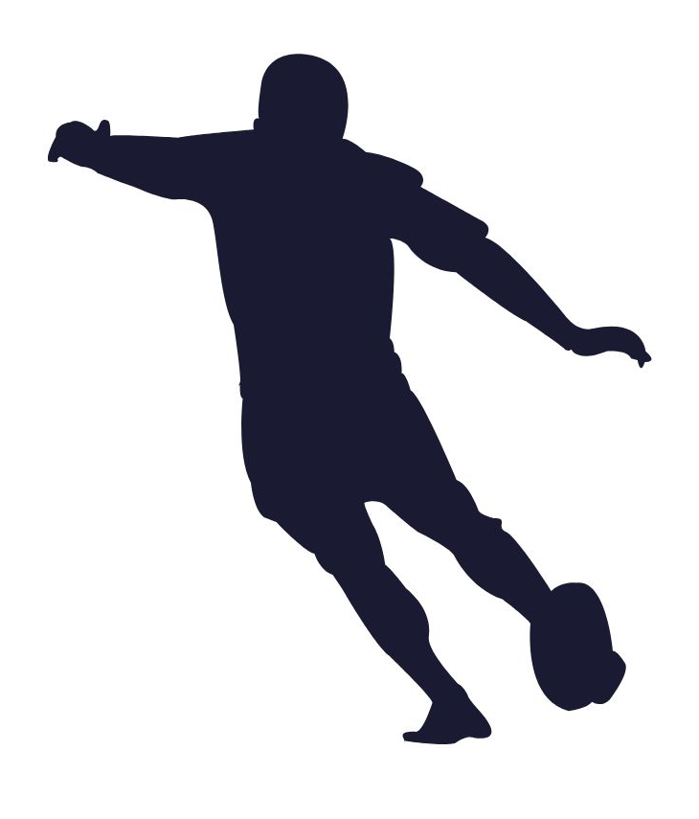

王國照教授特別獎
最優論文獎 Best Presentation
服務機構/學校 Service agencies / School | 發表題目 Title | 第一作者 主要發表人 First Author | 共同作者 co-author
University of the Philippines Diliman | Prehabilitation on Knee Function, Quadriceps Strength, and Proprioception of Basketball Players with Anterior Cruciate Ligament Injury | Melecio M. Peña III | Marla Frances T. Mallari

Slide 2


口頭論文競賽 Oral Presentation
 | 服務機構/學校 Service agencies / School | 發表題目 Title | 第一作者 主要發表人 First Author | 共同作者 co-author
第一名 1st Place | Middlesex University /國家運動科學中心 | Unilateral Vertical Jump Height Predicts Badminton Specific Change-of-Direction Speed | 楊永駿 Wing-Chun V. Yeung | Sean J. Maloney
第二名 2nd Place | 陸軍官校 | Integrating Explainable AI into Military Training Design: A Machin Learning Model for Predicting Grenade Throwing Performance | 韓學斌 Hsueh-Ping Han | Ying-Hua Liao, Wen-Hsien Hod, Nai-Jen Chang
第三名 3rd Place | 義大醫院/高雄醫學大學 | 遠距居家阻力運動對袖狀胃切除術後體適能、身體組成與營養之成效：隨機對照試驗 | 涂琬苓 | 陳建翰、張乃仁

Slide 3
口頭論文競賽 Oral Presentation
 | 服務機構/學校 Service agencies / School | 發表題目 Title | 第一作者 主要發表人 First Author | 共同作者 co-author
佳作 Excellent | Chulalongkorn University | Investigating Biomechanical Modeling Differences between a Kane-Based Model and Visual3D in Golf Swing Analysis | Chachchanon Poolsawat | Chaipat Lawsirirat
佳作 Excellent | University of the Philippines Diliman | Suspension Training as Adjunct Therapy in Range of Motion, Muscle Strength, and Function in Adhesive Capsulitis | Benjamin Caleb G. Pabiona, MD | Melecio M. Peña III, MD, MSHMS, FPARM, Rochelle Angelica A. Saratan, MD, FPARM, RMSK
佳作 Excellent | 高雄科技大學 | 基於影像切割與深度學習之網球偵測比較-運動表現與訓練監測的啟示 | 鄭磬蔚 | 林暐庭、黃昫鈞、林威成、張宏德
佳作 Excellent | 高雄科技大學 | 馬格努斯效應在網球軌跡預測中的應用與驗證-以深度學習為基礎 | 鄭磬蔚 | 林暐庭、黃昫鈞、林威成、張宏德
佳作 Excellent | 國立體育大學 | 以棒球專項功能性篩檢工具進行青棒甲組選手的動作檢測 | 陳思靜 | 陳筱潔、楊適謙、張曉昀

Slide 4
口頭論文競賽 Oral Presentation
 | 服務機構/學校 Service agencies / School | 發表題目 Title | 第一作者 主要發表人 First Author | 共同作者 co-author
佳作 Excellent | 國立清華大學 | 優秀擊劍選手前導腳與跟隨腳跳躍表現之差異 | 郭展菘 | 楊永偵、黎俊彥
佳作 Excellent | 國立清華大學 | 不同運動專項跳躍運動表現差異之探討 | 楊永偵 | 郭展菘、陳宥樹、邱際、黎俊彥、邱得全
佳作 Excellent | 國立中正大學 | 體能特質對有限空氣供應下之火場工作效率影響 | 林育瑋 | 王順正、許佑銓、吳柏翰

Slide 5
海報論文競賽 Poster Presentation
 | 服務機構/學校 Service agencies / School | 發表題目 Title | 第一作者 主要發表人 First Author | 共同作者 co-author
第一名 1st Place | 高雄醫學大學 | Warm-up effect in joint range of motion and muscle strength of combining weighted baseball and medicine ball different-plane throwing among baseball players | 林承翰 | 張乃仁
第二名 2nd Place | 樹人醫護管理專科學校 | Effects of a dynamic dual-task training on balance control in children with development coordination disorder | 謝尹慈 Yin-Tzu Hsieh | Jing-Min Liang, We-Lan Wu
第三名 3rd Place | 高雄醫學大學 | 前十字韌帶重建術前進行本體感覺神經肌肉促進訓練之效益探討 | 龍麗行 | 周伯禧

Slide 6
海報論文競賽 Poster Presentation
 | 服務機構/學校 Service agencies / School | 發表題目 Title | 第一作者 主要發表人 First Author | 共同作者 co-author
佳作 Excellent | 長榮大學 | A Preliminary Study on the Application of Low-Cost Microcontrollers for Aerobic Endurance Assessment: Development and Field Testing of a PACER System | 安明軒 Meng-Hing, Aun | Shu-Lee Chen, Pei-Ching Yang
佳作 Excellent | 長榮大學 | 多點反應測試系統開發與可行性分析 | 許世憲 | 呂冠穎、許子瑋、王宏恩、楊珮菁*、邱毓賢、王献章、劉錦謀
佳作 Excellent | 國立清華大學 | 不同節奏音樂對高爾夫推桿表現影響之初探 | 鄭昕然 | 黎俊彥
佳作 Excellent | 長榮大學 | 利用骨架分析開發運動前姿勢評估平台 | 簡瀅軒 | 潘昕妤、許文真、管以晴、楊珮菁*、邱毓賢、王献章、劉錦謀、莊宜達
佳作 Excellent | 高雄醫學大學 | Acute Effects of a Single Session of Variable Resistance Training on Lower Limb Stability in Female Basketball Athletes | 蘇翊華 | 張乃仁

Slide 7
海報論文競賽 Poster Presentation
 | 服務機構/學校 Service agencies / School | 發表題目 Title | 第一作者 主要發表人 First Author | 共同作者 co-author
佳作 Excellent | 高雄醫學大學 | 拔罐結合分腿蹲對股四頭肌緊繃者之放鬆效益 | 蔡瑜庭 | 林槐庭、蔡瑜庭
佳作 Excellent | 國立中正大學 | 使用反向跳的雙腳肌力比值建立下肢運動傷害風險評估模型 | 王重凱 | -
佳作 Excellent | 高雄醫學大學 | 海關緝毒犬領犬員工作傷害之流行病學調查 | 劉章懿 | 李維哲
佳作 Excellent | 高雄醫學大學 | 青少年棒球運動員有無GIRD於下肢活動度與穩定度之比較 | 曹駿 | 張乃仁
佳作 Excellent | 國立台灣師範大學 | 腦震盪病史對於與前十字韌帶傷害相關的股四頭肌功能的影響 | 黃敬棨 | 陳晏龍、黃昱倫

Slide 8
海報論文競賽 Poster Presentation
 | 服務機構/學校 Service agencies / School | 發表題目 Title | 第一作者 主要發表人 First Author | 共同作者 co-author
佳作 Excellent | 高雄醫學大學 | Efficacy of Instrument-Assisted Soft Tissue Mobilization on Performance Recovery in Badminton Athletes Following Moderate-to-High Fatigue | 蘇紫妤 | 李佳倫、張乃仁
佳作 Excellent | 高雄醫學大學 | 墊上皮拉提斯訓練介入對於舞蹈班學生髖關節運動功能之效益 | 周彥容 | 周伯禧
佳作 Excellent | 高雄醫學大學 | 跳視眼動任務對健康高齡者姿勢穩定性的影響及防跌上的應用潛力 | 林沛淇 | 王茜誼、徐敏、郭藍遠
佳作 Excellent | 高雄醫學大學 | The Association Between Lower Limb Soft Tissue Characteristics and Athletic Performance in High School Badminton Athletes | 林緯承 Wei-Cheng Lin | Nai-Jen Chang
佳作 Excellent | 高雄醫學大學 | ChatGPT在運動處方與運動復健的應用 | 莊孟璇 | 張乃仁

Slide 9
海報論文競賽 Poster Presentation
 | 服務機構/學校 Service agencies / School | 發表題目 Title | 第一作者 主要發表人 First Author | 共同作者 co-author
佳作 Excellent | 高雄醫學大學 | 運動參與對視障者睡眠及生活品質之影響 | 陳意涵 | 宋展宇、余梓誠、朱奕華
佳作 Excellent | 高雄醫學大學 | 投擲數量增加對投球生物力學及運動表現之影響 | 黃諒宇 | 周伯禧
佳作 Excellent | 高雄醫學大學 | Investigation of the Relationship Between Smooth Pursuit Oculomotor Parameters Using SPNT with a Novel Approach | Muhammad Uzair Latif | Min Hsu, Lan-Yuen Guo
佳作 Excellent | 高雄醫學大學 | Return to Sport for Young Overhead Athletes with Type II Superior Labrum Anterior to Posterior Lesions: A Meta-Analysis of Superior Labrum Anterior to Posterior Lesion Repair Versus Biceps Tenodesis | 翁建智 Chien-Chih Weng | Yu-Chuan Lin, Tsang-Yu Fan, Cheng-Chang Lu, Paul Pei-Hsi Chou

